Slide 1
6. разред - Историја

Slide 2
ПАД ЗАПАДНОГ РИМСКОГ ЦАРСТВА
Стр. 90. – 93. уџбеника

Slide 3
ПАД ЗАПАДНОГ РИМСКОГ ЦАРСТАВА
УЗРОЦИ КРИЗЕ:
- Расипнички живот царева
- Престанак освајања
- Устанци робова и сељака
- Напади варвара

Slide 4
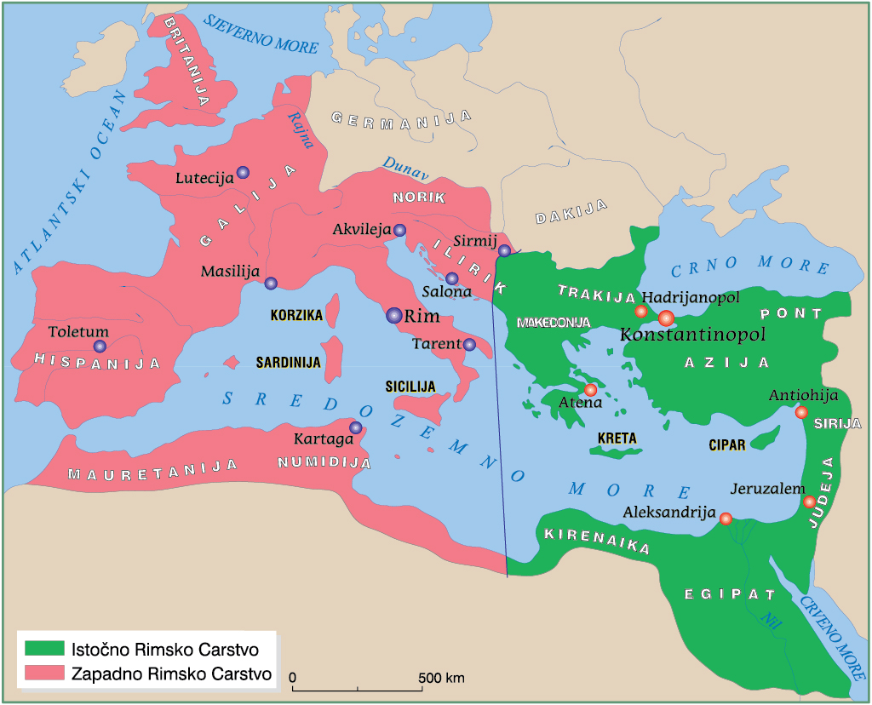
ПАД ЗАПАДНОГ РИМСКОГ ЦАРСТВА
- 395. цар Теодосије дијели Царство на 2 дијела:
а) Источно римско царства (Византија)
б) Западно римско царство

Slide 5
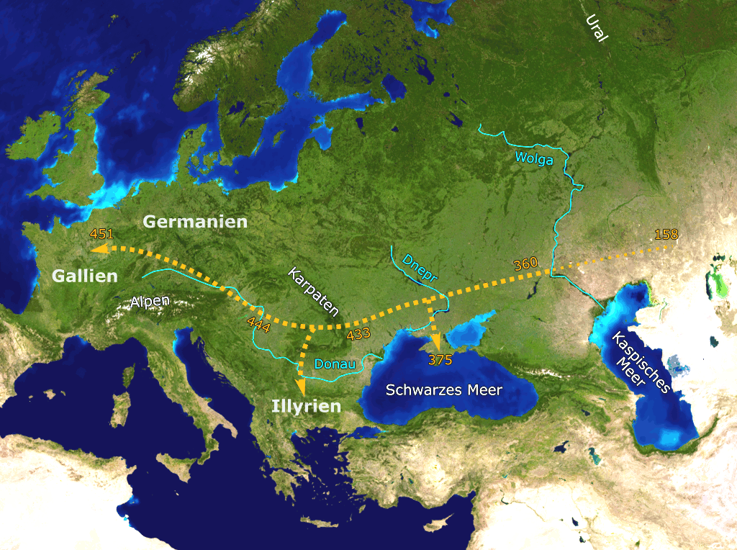
ПАД ЗАПАДНОГ РИМСКОГ ЦАРСТВА
Варвари – народи који живе ван граница Римског царства
375.год Хуни пролазе кроз Врата народа чиме почиње Велика сеоба народа

Slide 6
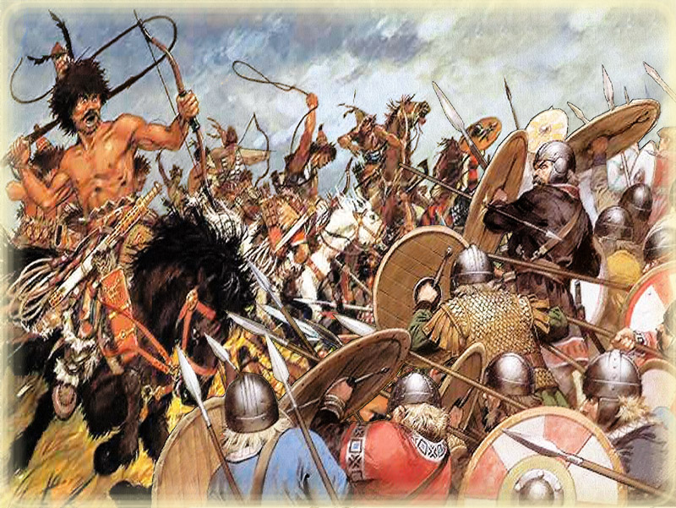
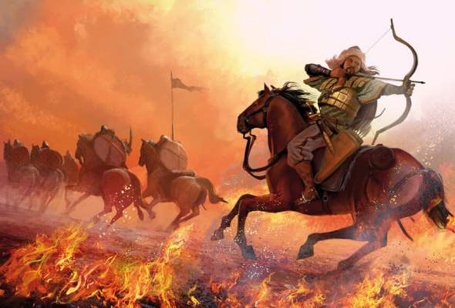
ПАД ЗАПАДНОГ РИМСКОГ ЦАРСТВА
Хуни

Slide 7
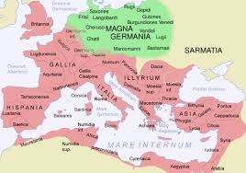
ПАД ЗАПАДНОГ РИМСКОГ ЦАРСТВА
Германи:
Остроготи – Апенинско полуострво
Визиготи – Пиринејско полуострво
Франци – Галија
Англи и Саси – Велика Британија
Вандали – Сјеверна Африка

Slide 8
ПАД ЗАПАДНОГ РИМСКОГ ЦАРСТВА
- 476.год збачен последњи римски цар Ромул Августул
Овим догађајем завршава СТАРИ а почиње СРЕДЊИ вијек
Источно римско царство (Византија) трајаће још
око 1000 година

Slide 9
ПАД ЗАПАДНОГ РИМСКОГ ЦАРСТВА
ЗАДАЦИ ЗА САМОСТАЛАН РАД:
Записати кратке забиљешке у свеску
Питања из уџбеника на стр.93.
Историјски текст ( уџбеник стр.92.)
За оне који желе више:
Документарни филм: „Рим- моћ и слава“
https://youtu.be/2shRJnV4Te8

